Slide 1
Verbální a neverbální komunikace
PSY2/Adam Košler

Slide 2
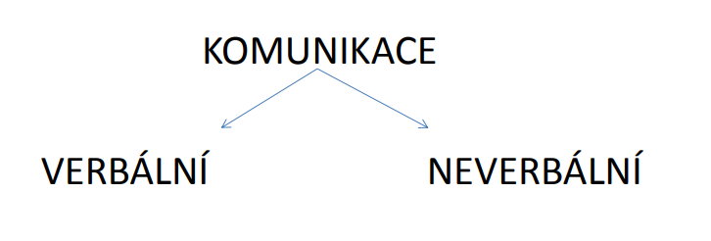
Komunikace
Z latinského „spojovat“
Cíl = přenos informací

Slide 3
Verbální komunikace

Slide 4
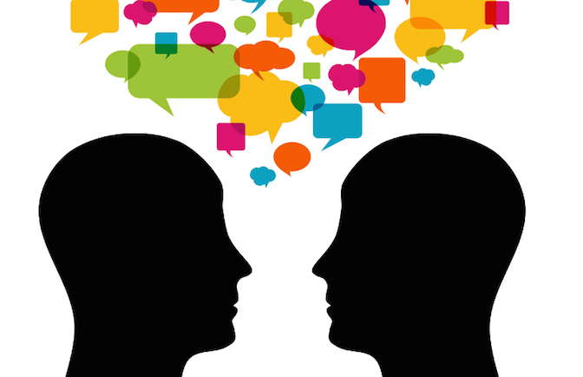
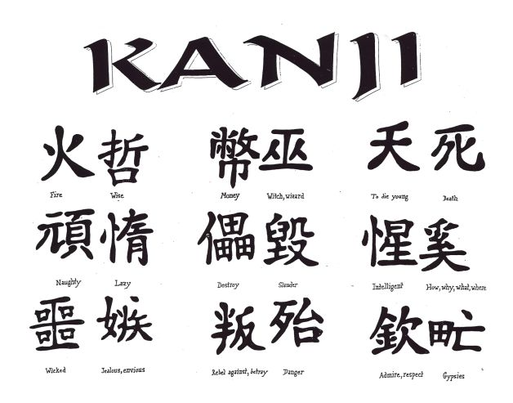
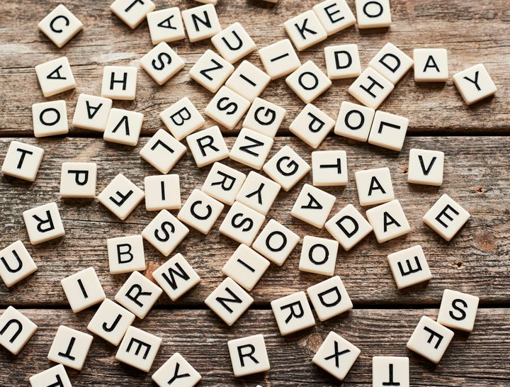
Verbální komunikace
Dorozumívání prostřednictvím
  Slov
  Znakových symbolů
  Zprostředkovaně
Notes:
Charakterizuje člověka vůči jiným společensky žijícím živočichům
Dostává k člověku tvrdá fakta
Ptáme se otázkami:
Co - obsah (komuniké)
Jak - forma (jakým způsobem-strategie
sdělení)
„znakové symboly“
Kdy, kdo, proč, kde

Slide 5
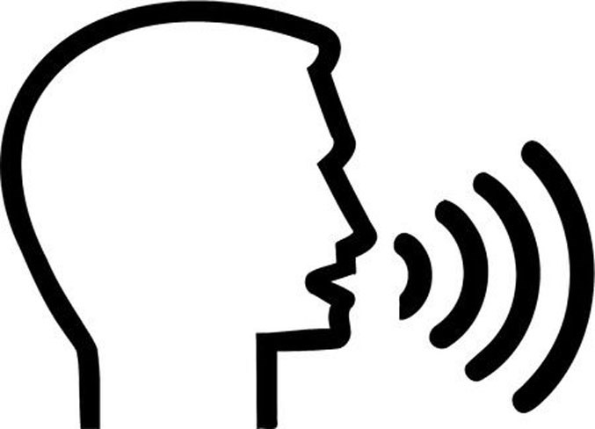
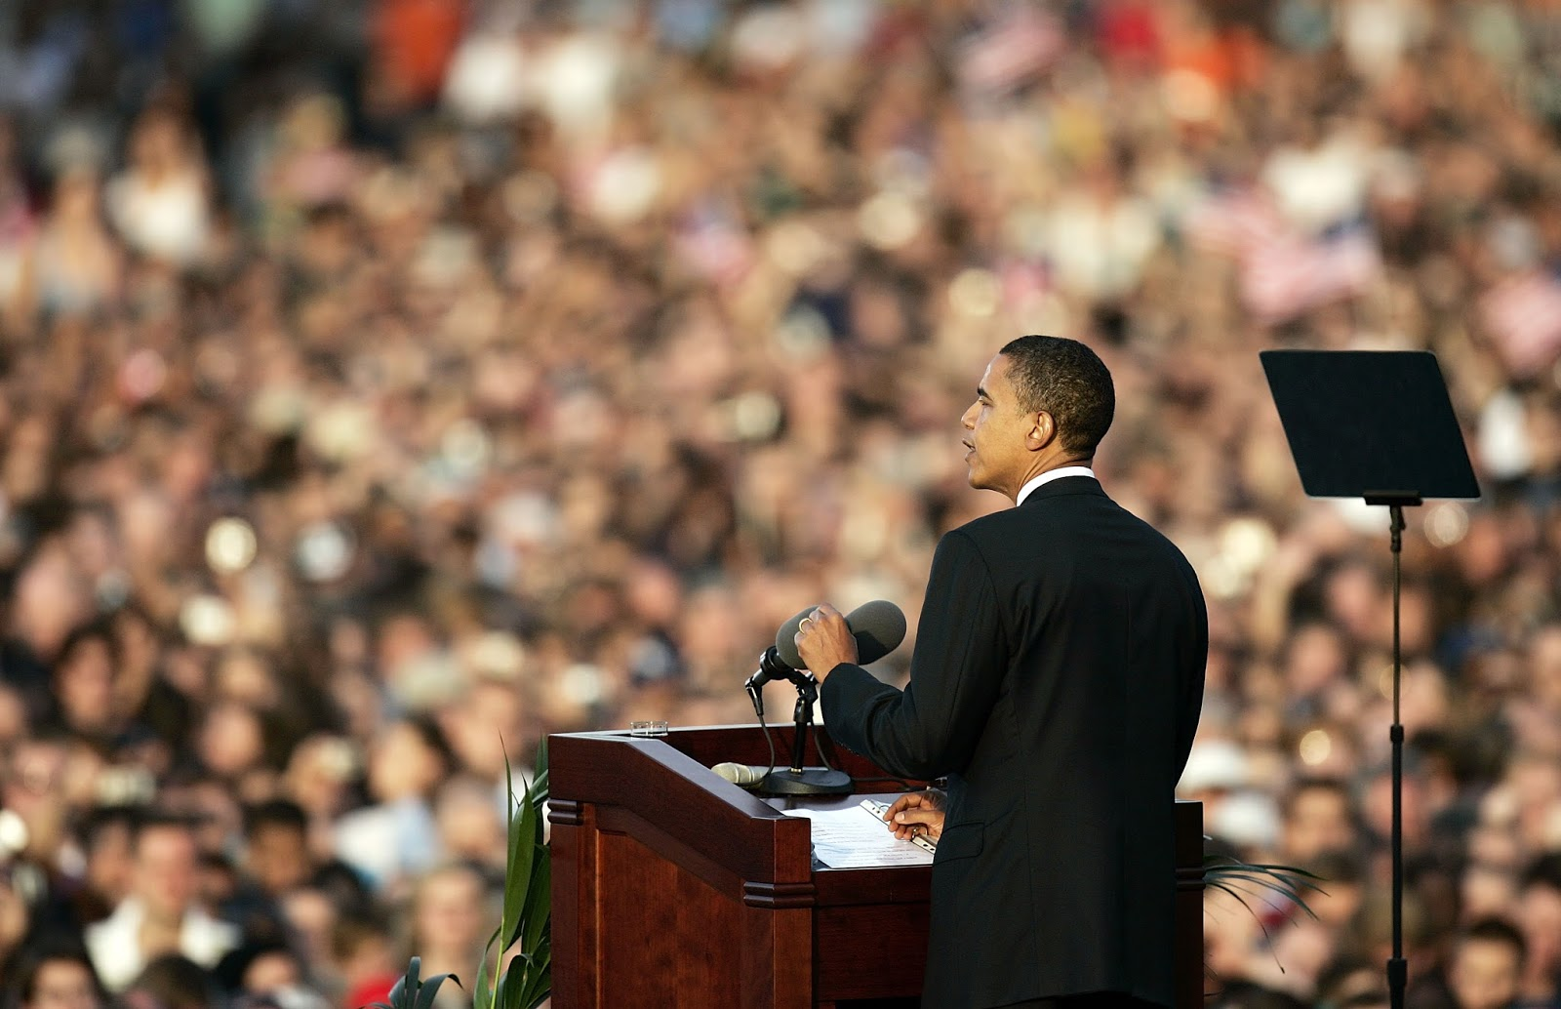
Determinanty verbálního projevu
Hlasitost
Rychlost
Výstižnost
Slovní parazité
  „eeeh“, „tedy“, „jakoby“
Výška hlasu a intonace
Notes:
Hlasitost - ovlivňuje ji povaha sdělení, vážnost toho co říkáte
Rychlost - vypovídá o znalosti problematiky, nesrozumitelnost -> nervozita
Výstižnost - správná pojmenování, terminologie…
Slovní parazité
„eeeh“, „tedy“, „jakoby“
Pomlky - zdrženlivost, neznalost, špatné vyjadřování..
Výška hlasu a intonace - emocionálnost komunikátora, důraznost sdělení
Délka projevu - úměrná povaze sdělení a situaci
Citát od Churchilla - This report, by its very length, defends itself against the risk of being read.

Slide 6
Pojmy z klíčových slov

Slide 7
Denotace
Označuje obecný, objektivní význam slova pro všechny
  Auto – pojem označující dopravní prostředek na čtyřech kolech
Opak – Konotace
  Konkrétní pojem dotvořený o naše zážitky, představy, fantazii
  Moje černé, staré, auto s promáčklinou ve dveřích

Slide 8
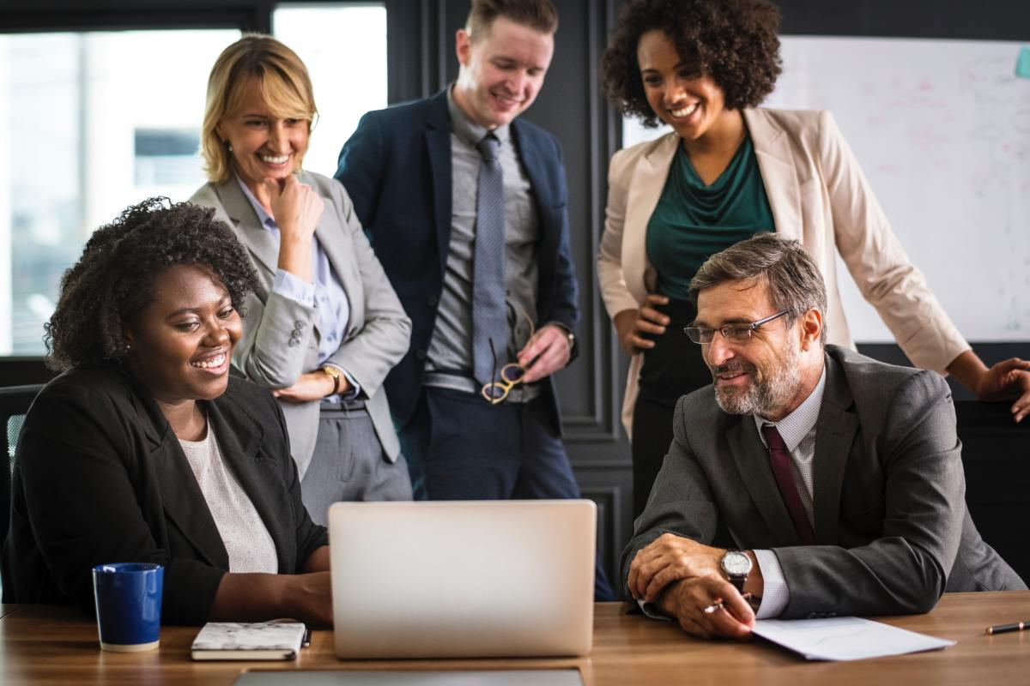
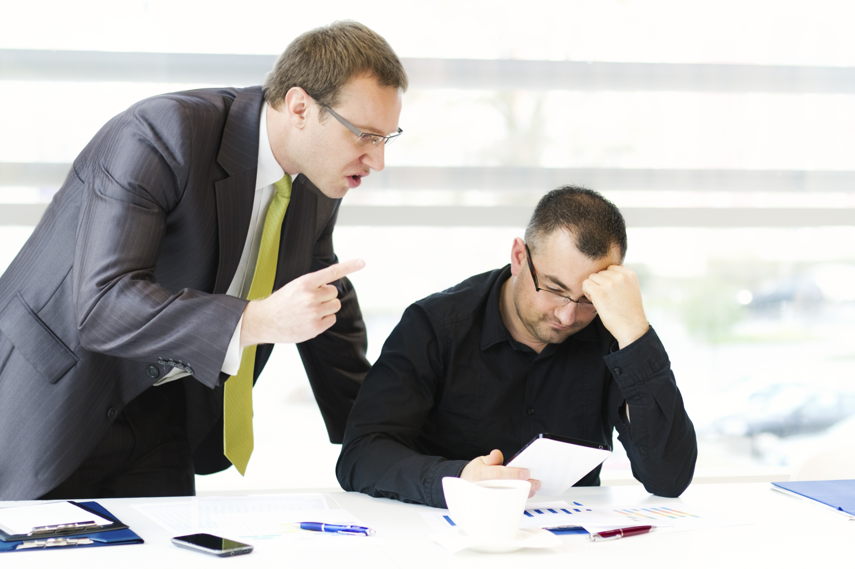
Jazykové prostředí
Vhodný způsob, kterým hovoříme
Liší se podle společnosti, ve které jsme
  Kolegové, práce, nadřízení

Slide 9

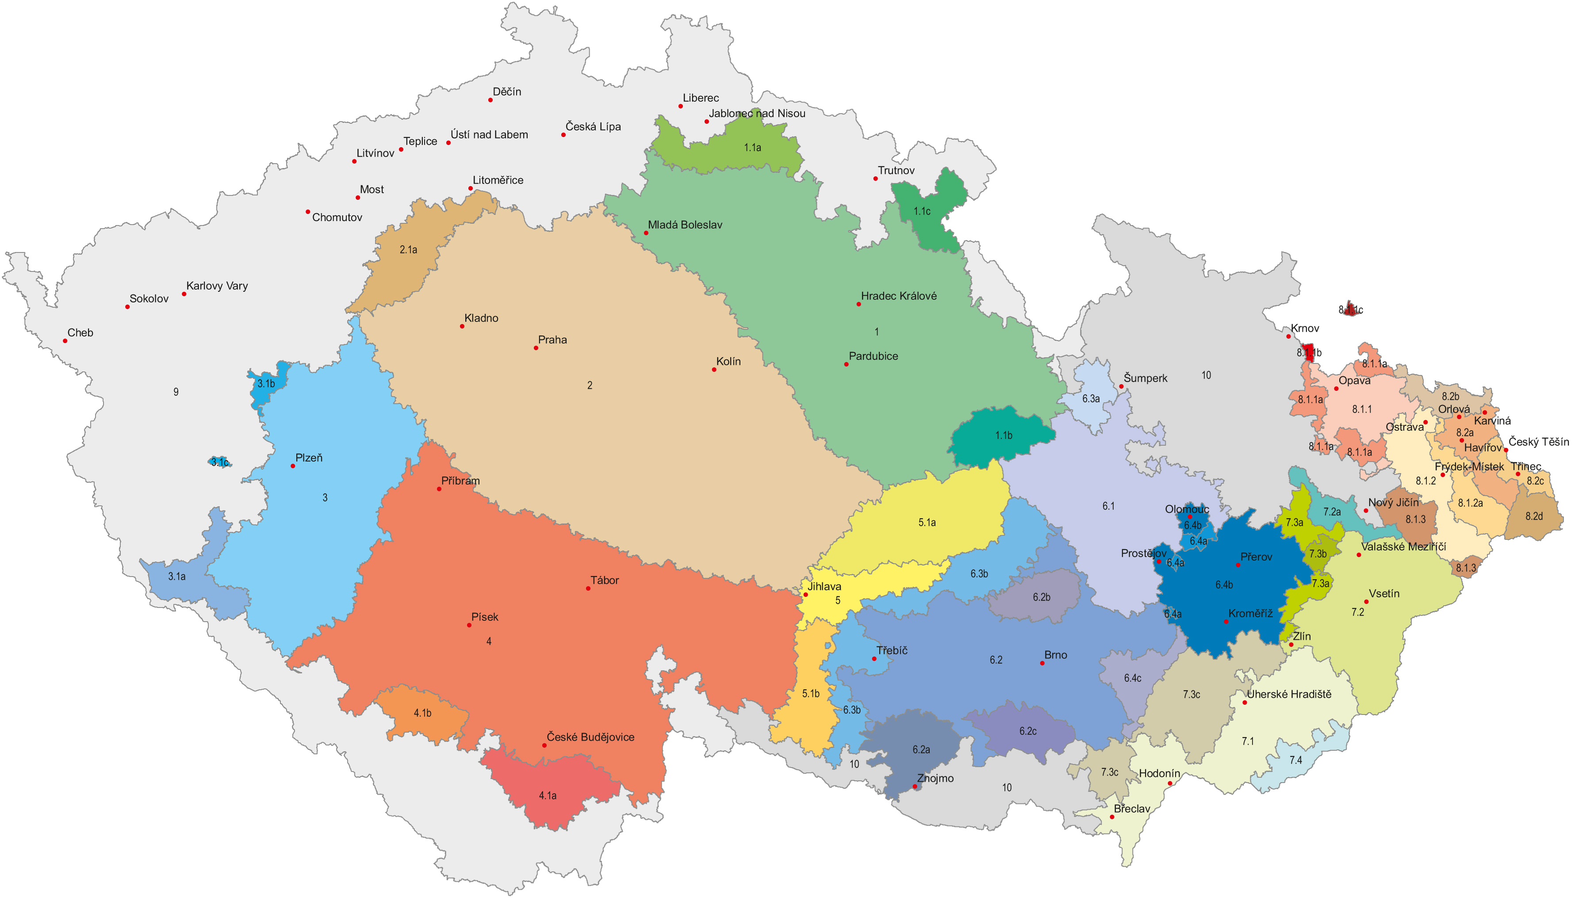
Dialekt
Jazyk užíván určitou skupinou obyvatel
Většinou vázán k určité oblasti
Specifické nestandardní způsoby:
  Vyslovování
  Mluvení

Slide 10
Neverbální komunikace

Slide 11
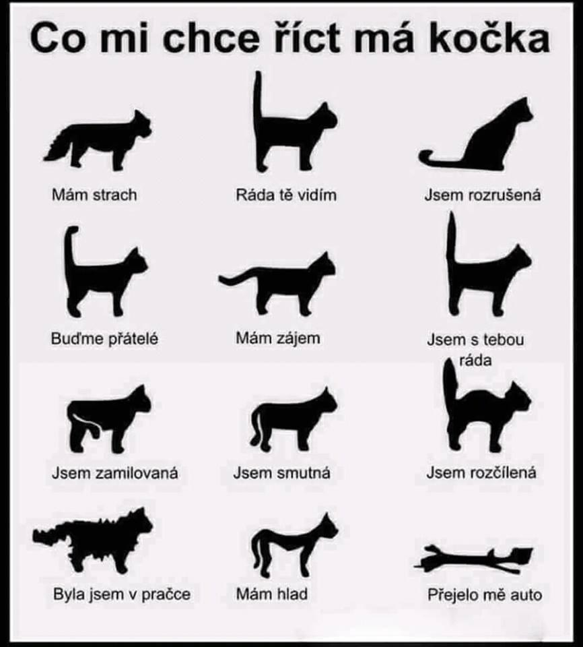
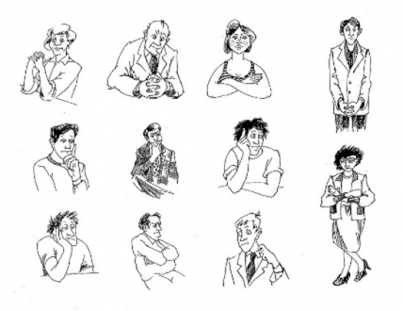
Neverbální komunikace
Řeč těla – tělo neumí lhát
Projevy, které vysíláme i bez použití slov
  Vědomě nebo nevědomě
Platí i u zvířat
Notes:
Oči přijímají až 90% informací

Slide 12
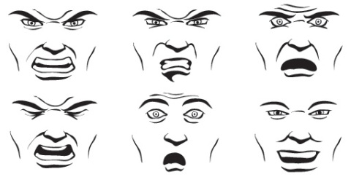
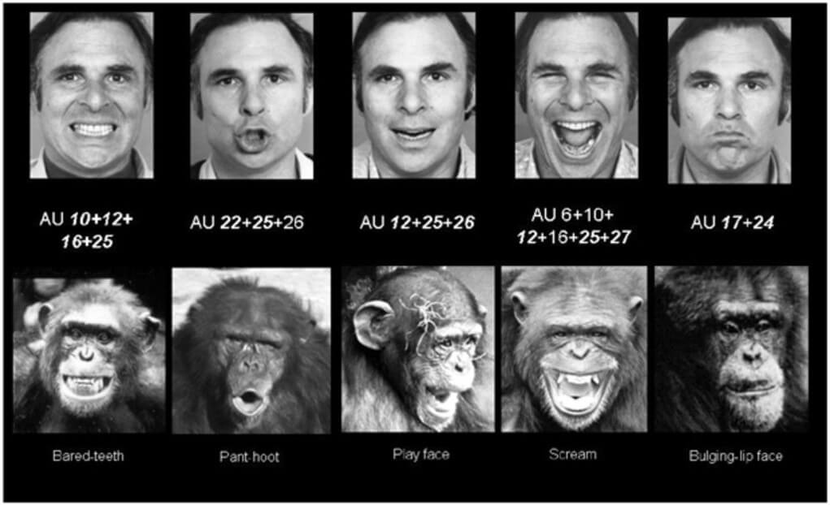
Mimika
Výrazy tváře
  Nejvýraznější sdělovač emocí
Vyjadřuje jak se jedinec aktuálně cítí
Notes:
Je to nejvýraznější sdělovač emocí, jako radost, štěstí, překvapení, strach, nechuť
Vyjadřuje aktuální situaci jedince. To co aktuálně prožívá

Slide 13
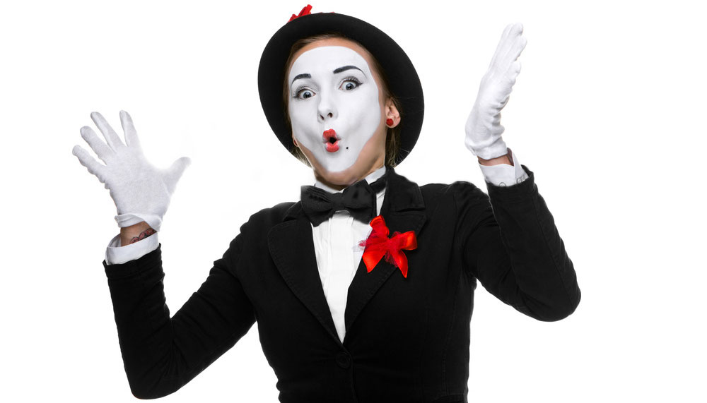
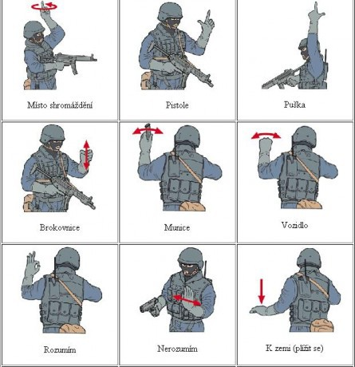
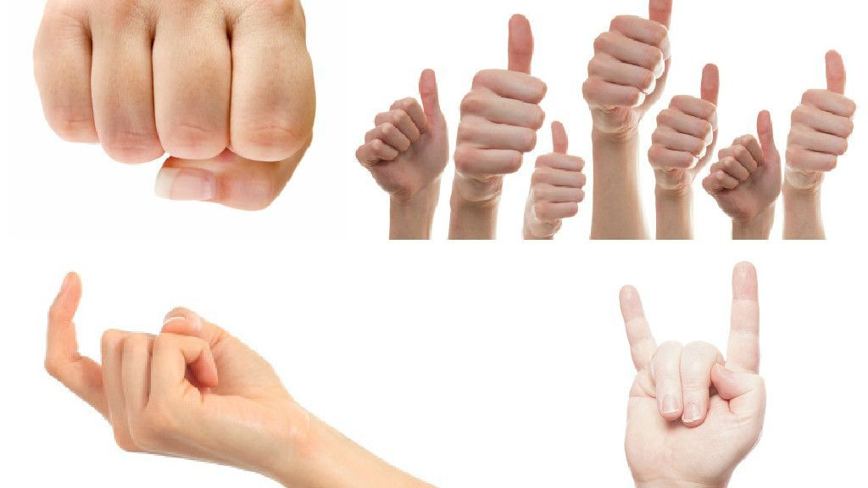
Gestika
„Řeč našich rukou“
Pohyb rukou a hlavy
Doprovod komunikace
  Tleskání, kývání hlavou, ruka sevřená v pěst
Notes:
Zdůrazňovací, tranzitivní, popisná
Známá gesta
Gesta, která nejsou v soulasu s tím co říkáme vypovídají o našich skutečných myšlenkách a emocích

Slide 14
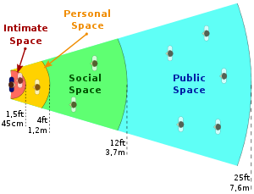
Proxemika
Zkoumá vzdálenost mezi komunikujícími
  Intimní zóna
  Osobní zóna
  Společenská zóna
  Veřejná zóna
Notes:
Zkoumá vzdálenost mezi komunikujícími
Pomůže mi někdo kam by koho zařadil?
Významnou roli hraje i výše očí
Oči ve stejné výši – rovnoprávní vztah
Převýšení očí – autorativní postoj
Oči v nižší úrovni – submisivní postoj
Schod před tabulí, postavení učitele (žák sedí, učitel při výkladu stojí)

Slide 15
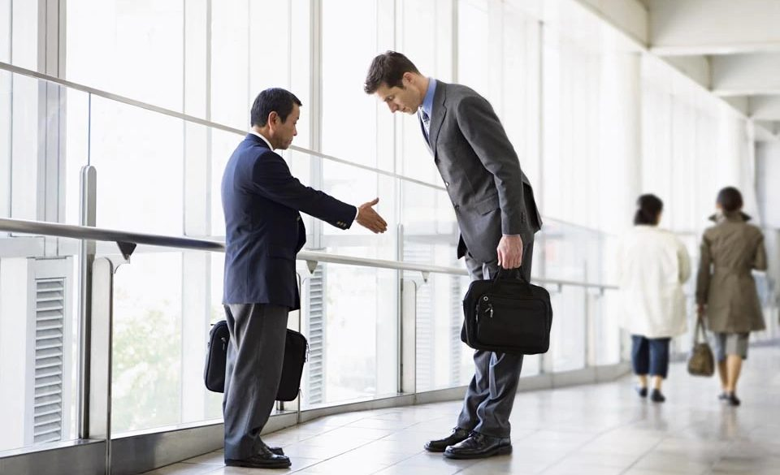
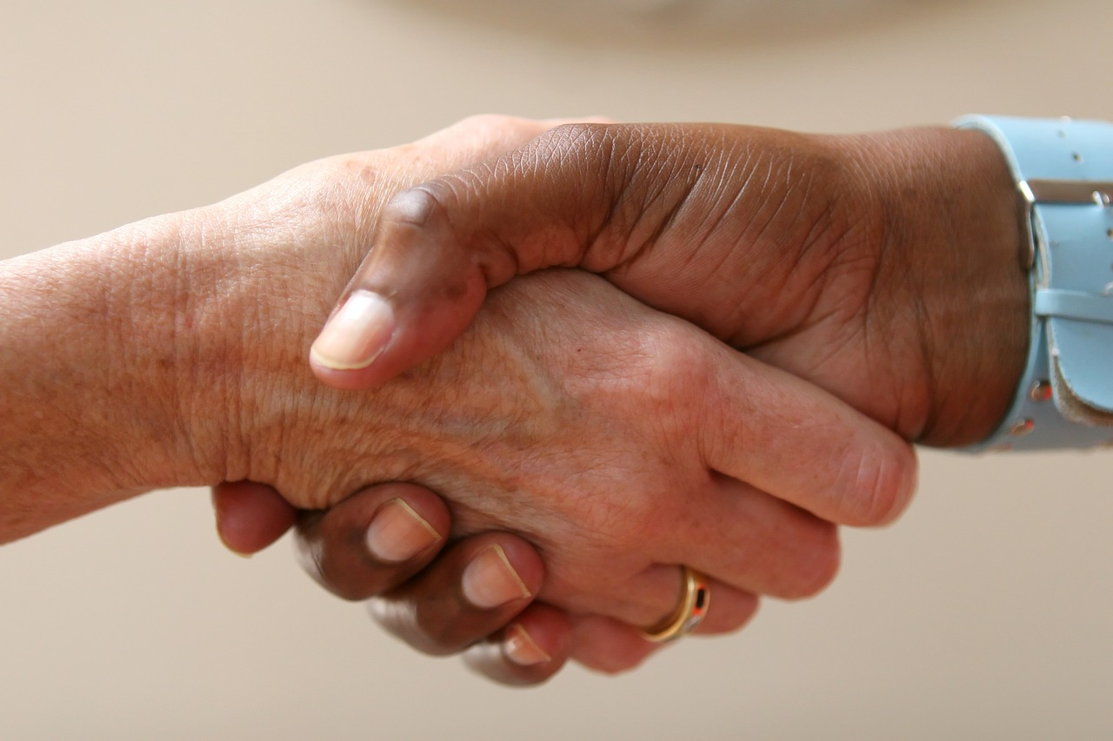
Haptika
Tělesný kontakt
Sociální haptické zóny: ovlivněné kulturou
  např. Muslimové, Evropané, Asiaté
Tabuizované zóny
  Žena: krk až kolena
  Muž: oblast břicha až kolena
Notes:
Muslimové – doteky nejsou obvyklé, podání ruky ano
Evropané – ramena, ruce
Japonci – uklonění, ruce se nepodávají

Slide 16
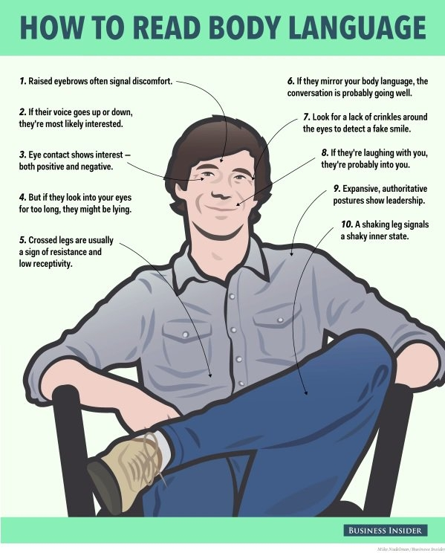
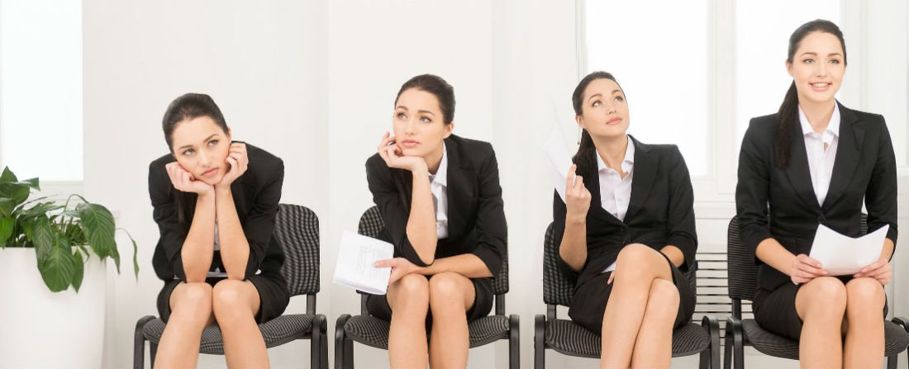
Posturologie
Postoj, držení těla
  Napětí x uvolnění
Přátelský postoj – čelem k druhému, ruce podél těla, otevřené dlaně
Hostilní postoj – Překřížení končetin, ruce v pěst
Notes:
Signalizuje emoční stav jedince vůči situaci
Chtěl bych jenom doplnit kolegyni
Naoko Yamada – animátorka -> zaměření na řeč těla, v jejich filmech se často kamera zaměřuje na pohyb nohou, které o člověku také dost vypovídají (K-ON, Koe no Katachi)
Z jiných důvodů než filmy Quentina Tarantina

Slide 17
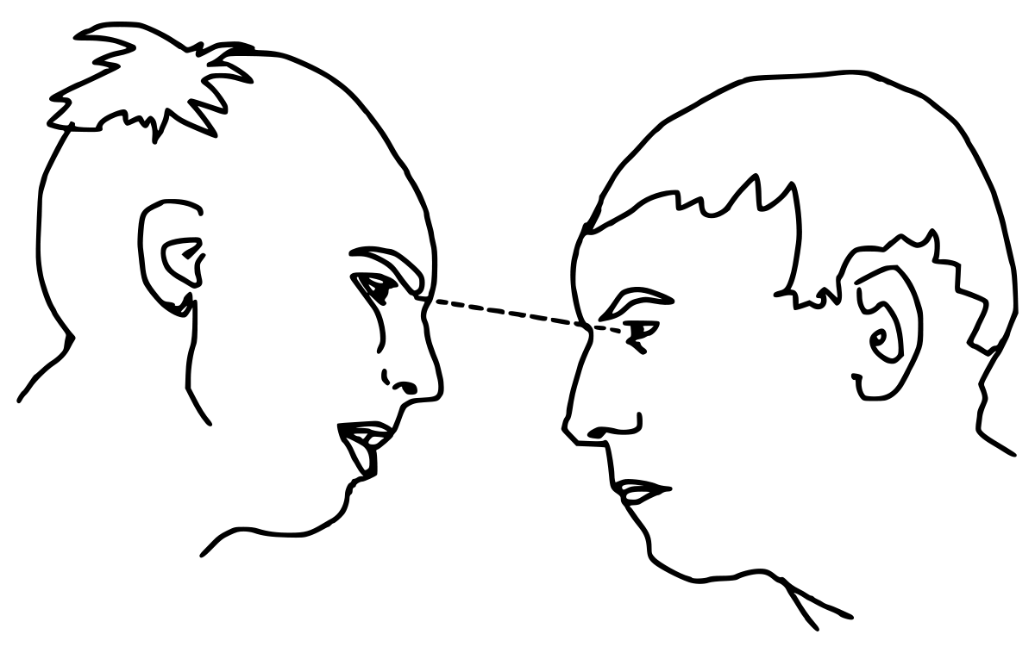
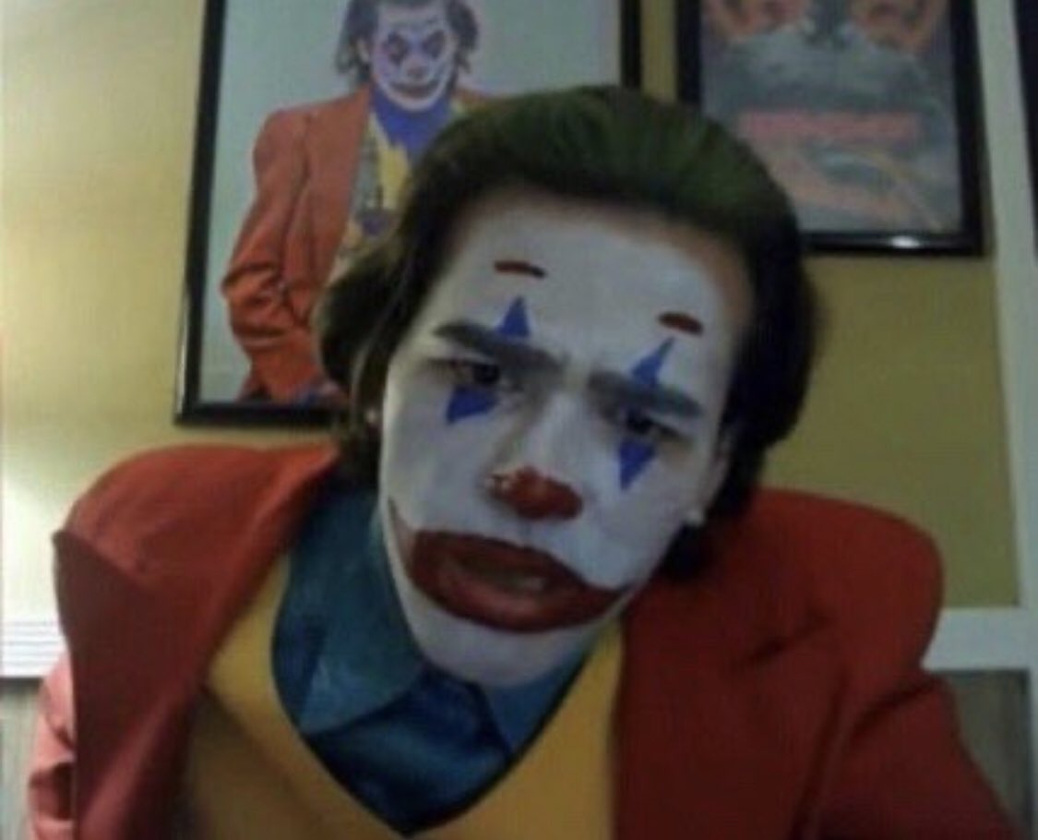
Pohledy
Velmi důležitá role v komunikaci
Sdělovač i přijímač
Zkoumá se délka pohledu, zaměřenost, průměr zornice, mrkání atd.
Čím menší je oční kontakt, tím nejistěji se cítí příjemce zprávy

Slide 18
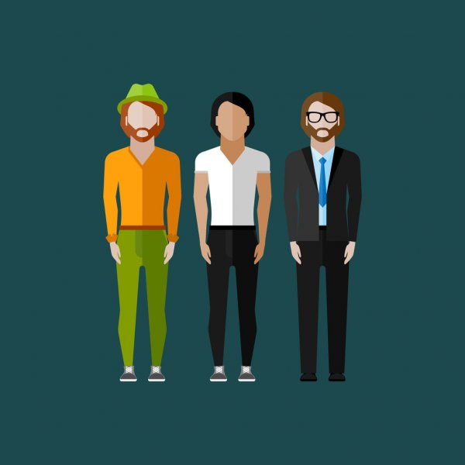
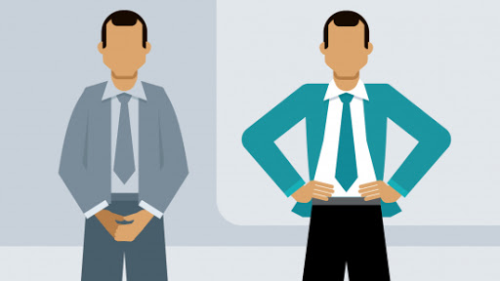
Vzhled, zevnějšek
Důležitá složka je i vzhled a úprava zevnějšku
Vytváří celkový obraz člověka
Prozrazuje jeho věk, postavení, pohlaví

Slide 19
Děkuji za pozornost

Slide 20
Zdroje
https://cs.wikipedia.org/wiki/Neverb%C3%A1ln%C3%AD_komunikace#Hlasitost_hlasu
http://www.szscb.cz/wp-content/uploads/2016/09/VY_32_INOVACE_PS8-Bl-01.pdf
https://oliva.uhk.cz/webapps/blackboard/content/listContent.jsp?course_id=_820_1&content_id=_105714_1&mode=reset
https://urlzs.com/rSxSv

